Slide 1
2021.08.09(加班)~2021.08.10
工作日報
記錄人：葉柏漢
記錄日期：2021.08.10
工作時間：
18:00~19:00
08:30~13:30

Slide 2

本日工作事項
Day work
紀錄那些資料需要被儲存(加班)
溫室型式設計

Slide 3
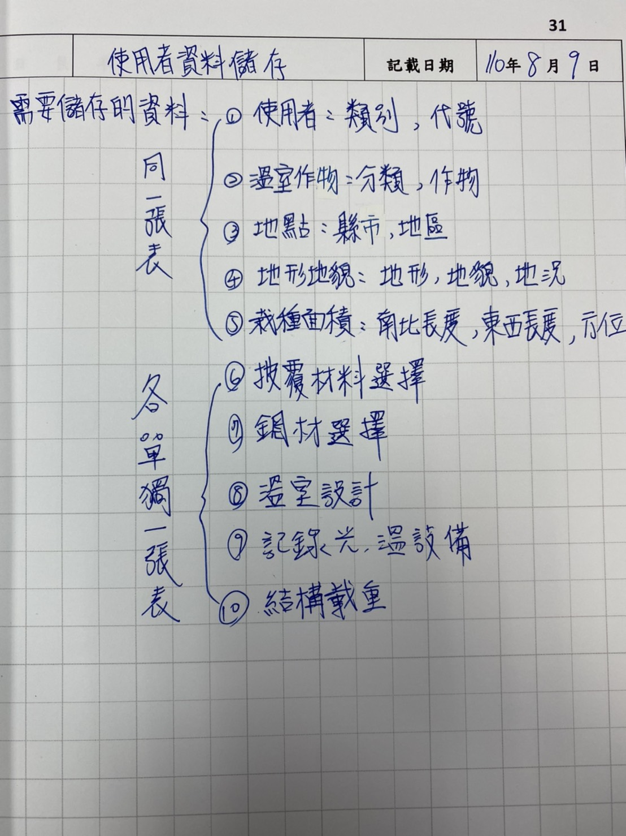
整理資料
Project designing

Slide 4
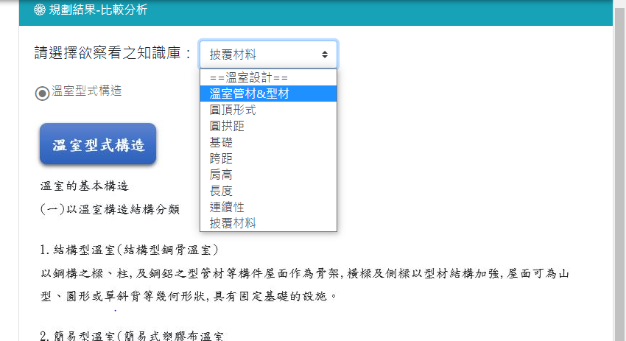
溫室型式設計
Project designing
由於先前的檔案丟失 所以重新製作一份 溫室型式設計的知識庫已對應到 旁邊的表格

Slide 5
明日預期規劃
Project planning
著手完成儲存使用者輸入的資料

Slide 6
謝謝觀看

